Slide 1
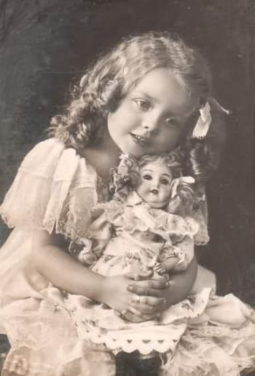
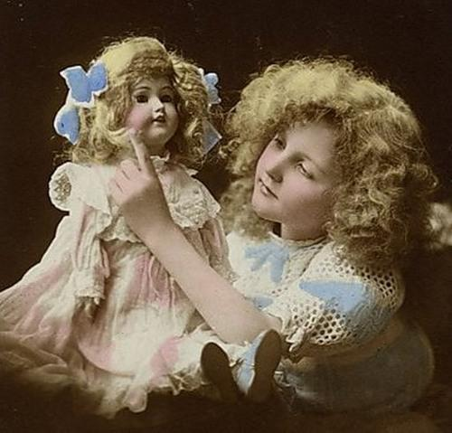
«ИСТОРИЯ КУКЛЫ» Подготовила педагог дополнительного образования Ирина Николаевна Кондрыко

Slide 2
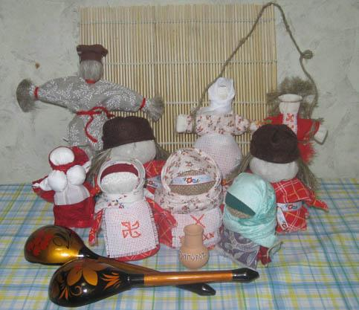
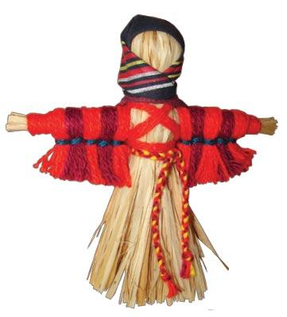
Первые куклы были очень простыми, но всё равно их старались сделать похожими на людей.

Slide 3
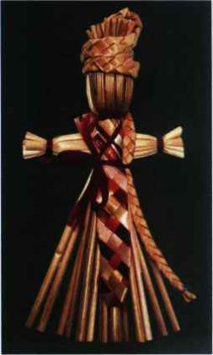
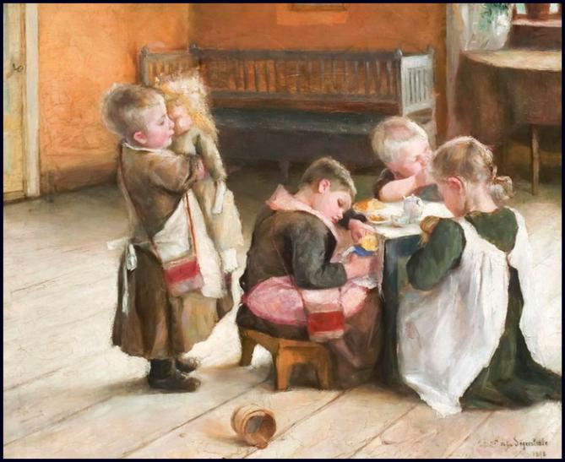
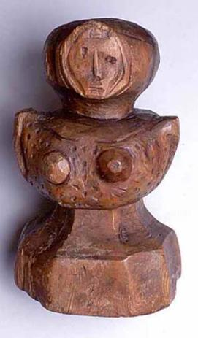
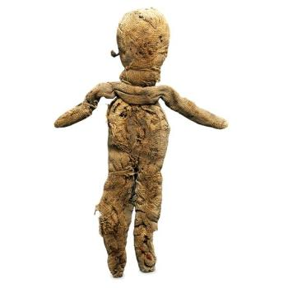
С незапамятных времен женская половина человечества играла в куклы. Эти игрушки мастерили из глины, соломы, гипса, меха, дерева или кости.

Slide 4
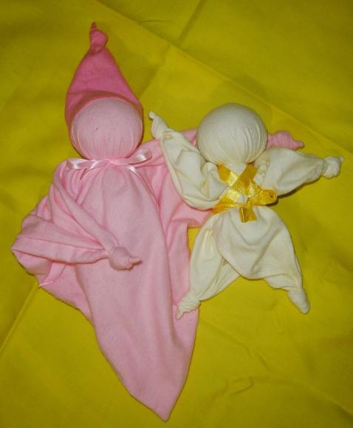
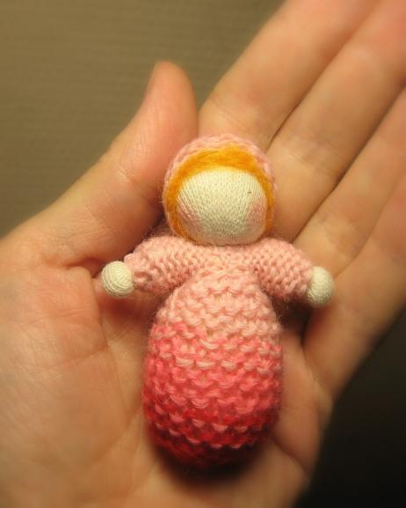
У доисторических кукол двигались руки и ноги, для них шились разные наряды.

Slide 5
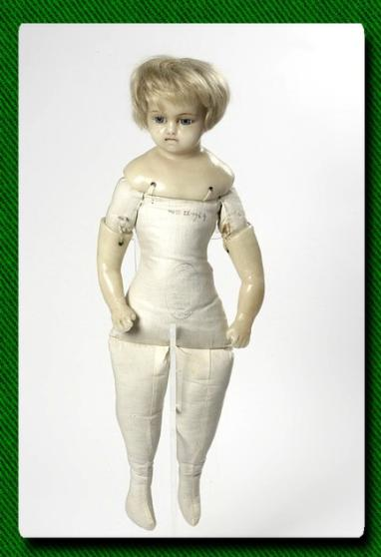
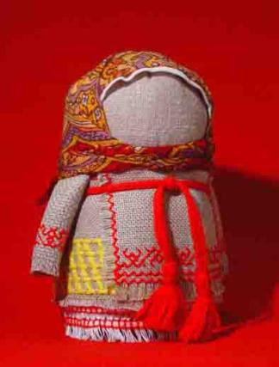
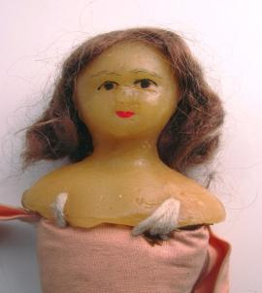
Раньше игрушечные фабрики могли порадовать девочек только деревянными или восковыми куклами, а тряпичные им шили или вязали мамы.

Slide 6
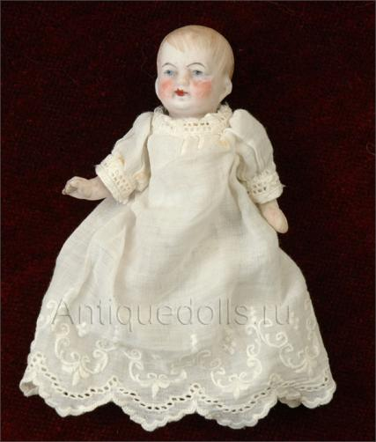
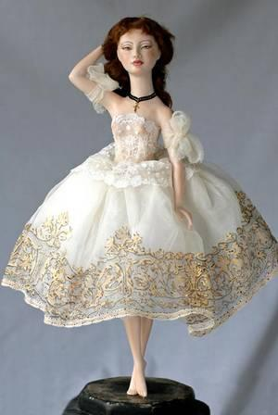
Позже появился такой материал, как фарфор, из которого стали делать и кукол. Именно тогда во Франции появилась первая фарфоровая кукла-младенец: до этого все куклы были «взрослыми».

Slide 7
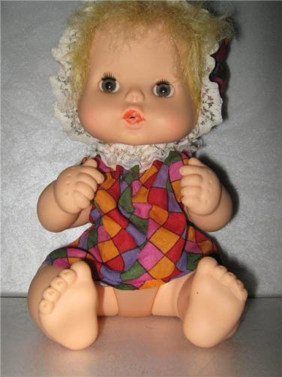
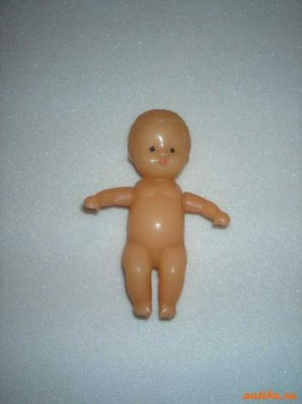
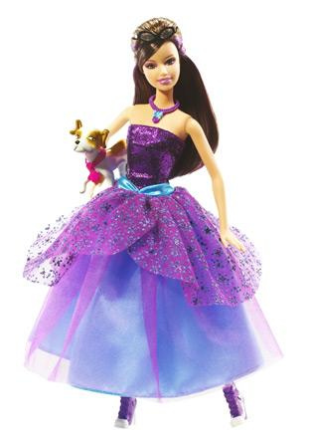
А резиновые и пластиковые куклы, в которые сейчас играют дети во всем мире, стали продаваться гораздо позже.

Slide 8
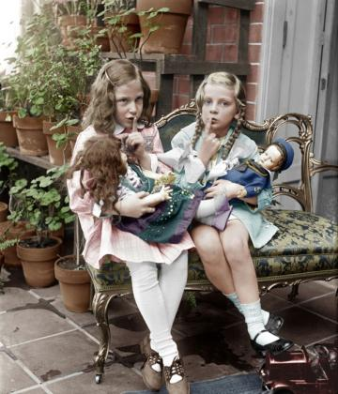
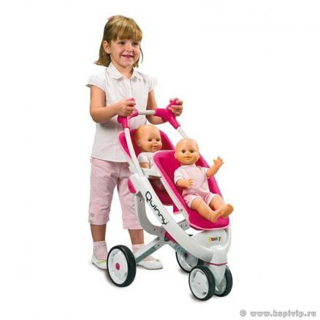
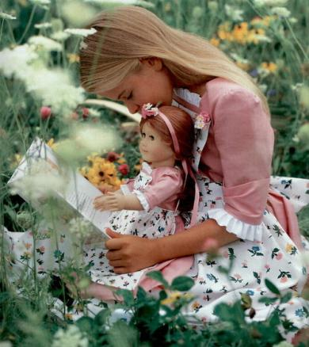
Игра в куклы - это очень занимательное и увлекательное занятие, ведь в игре можно стать взрослым. Интереснее играть вдвоём или втроём (можно и больше). Главное – придумать занимательный сюжет.

Slide 9
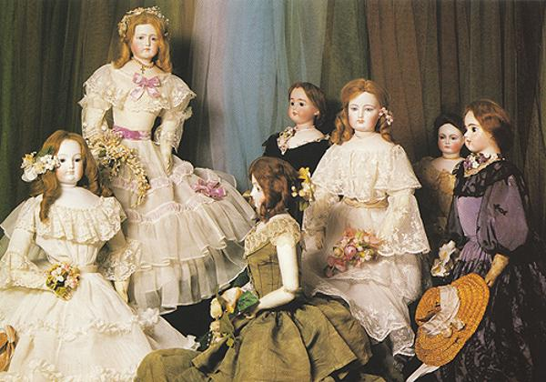
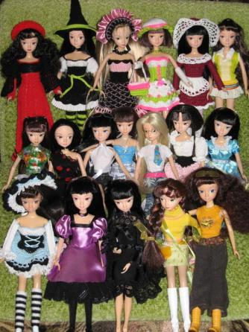
CПАСИБО ЗА ВНИМАНИЕ!

